Slide 1



Slide 2

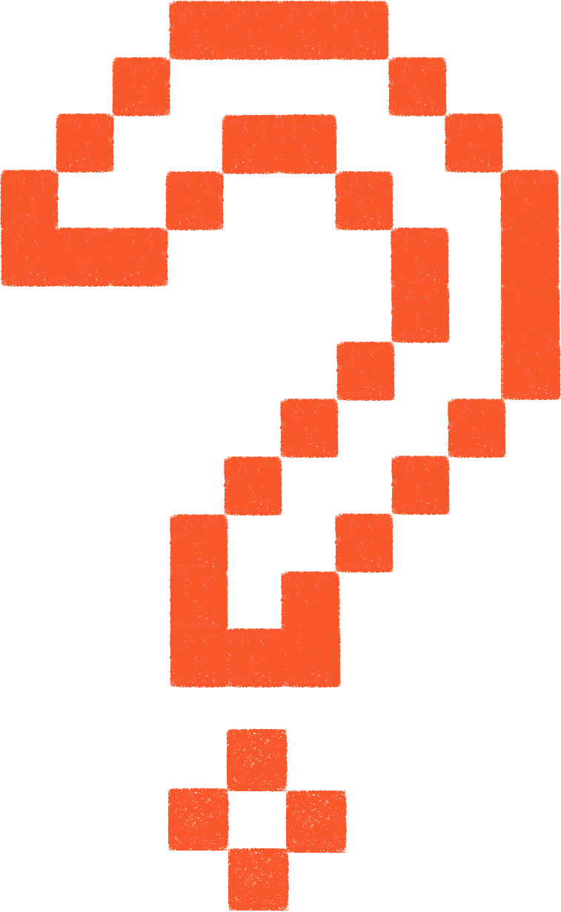
Klimaat
Gezondheid
Technologie
Wetenschap
Inhoud

Slide 3

Deel 1
Klimaat

Slide 4
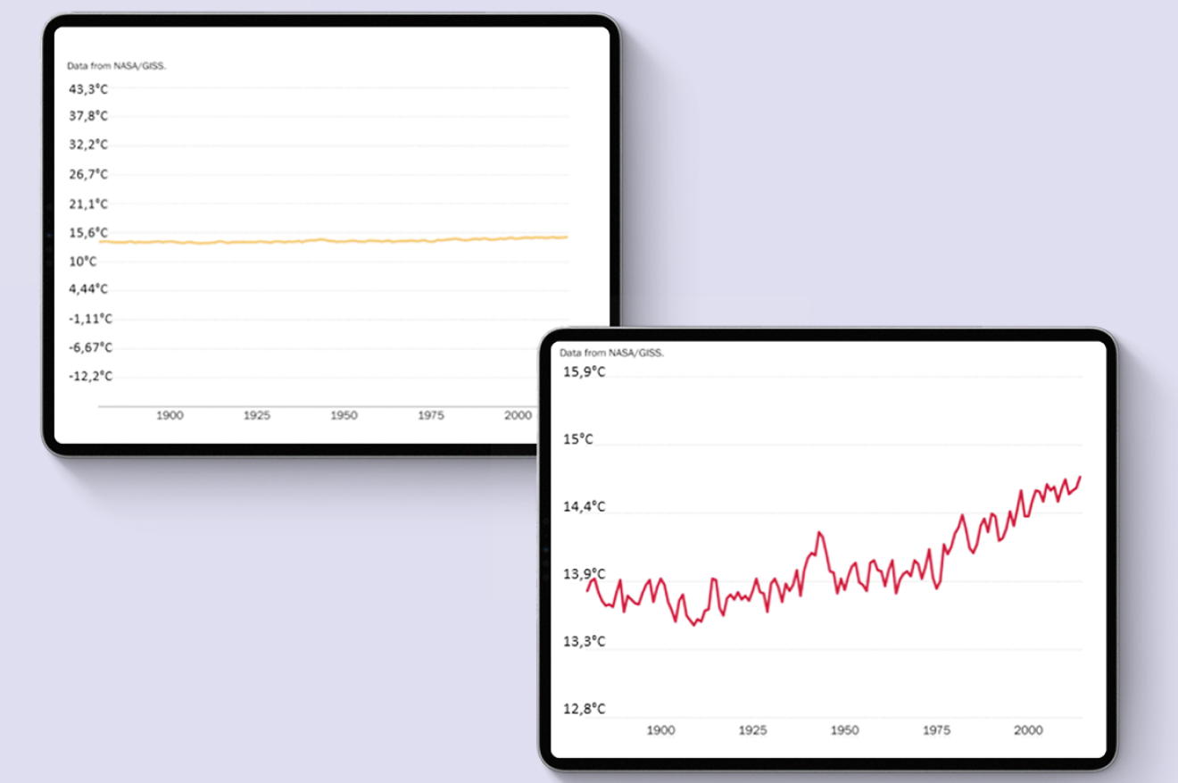
Echt & nep
Temperatuur doorheen de tijd

Slide 5
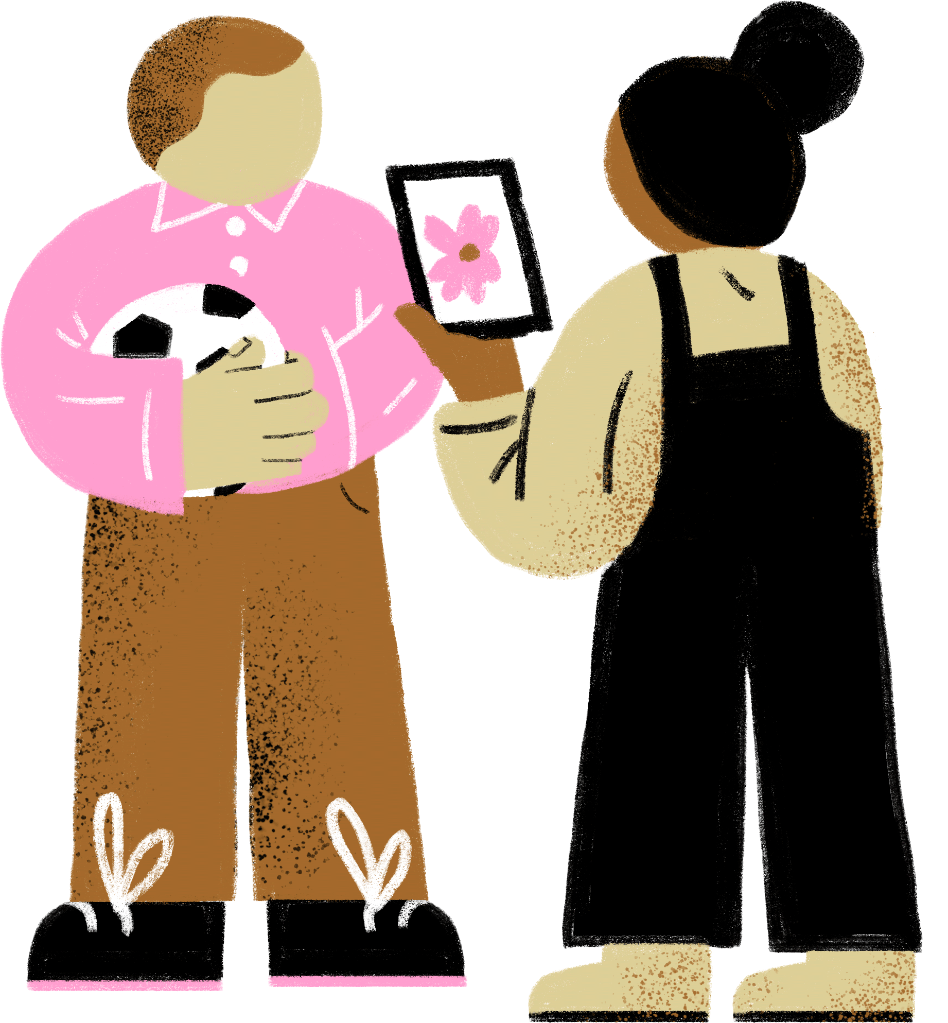
Grote vragen
Echt & nep
Kan eenzelfde grafiek verschillende boodschappen geven?

Slide 6
Grote vragen
Echt & nep
Kan een grafiek liegen?

Slide 7
Grote vragen
Echt & nep
Kunnen cijfers liegen?

Slide 8
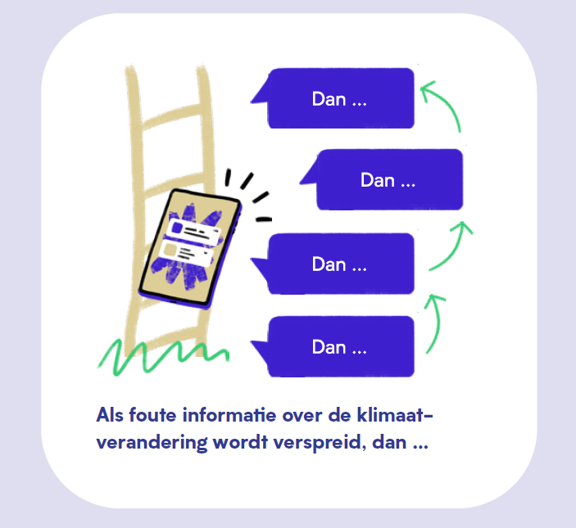
2. Wat gebeurt er als … ?
Waarheid & waarde

Slide 9
Grote vragen
Waarheid & waarde
Is nepnieuws gevaarlijk?

Slide 10
Grote vragen
Waarheid & waarde
Mogen wetenschappers liegen om de wereld te verbeteren?

Slide 11
Grote vragen
Waarheid & waarde
Als iedereen een leugen gelooft, wordt die dan waar?

Slide 12
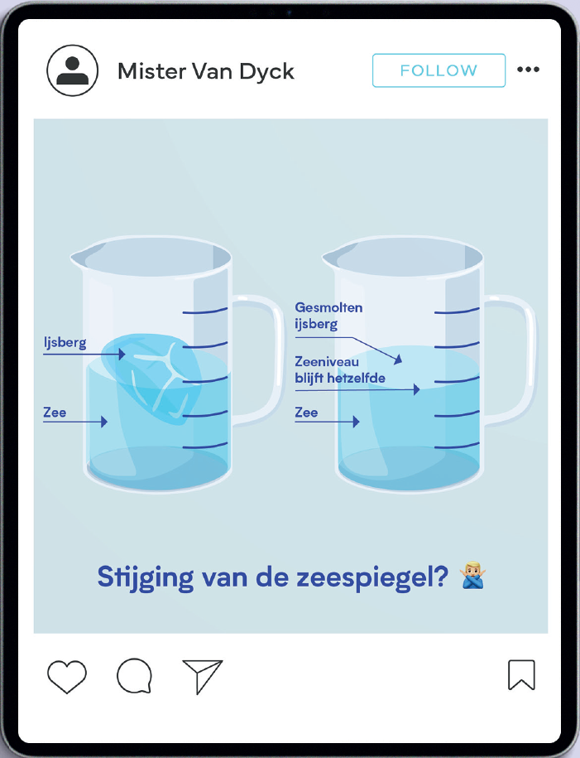
3. Nepnieuws en de maatbeker
Echt & nep

Slide 13
Grote vragen
Echt & nep
Kan een experiment liegen?

Slide 14
Grote vragen
Echt & nep
Hoe weet je of iets waar is?

Slide 15
Grote vragen
Echt & nep
Kan je liegen door de waarheid te vertellen?

Slide 16
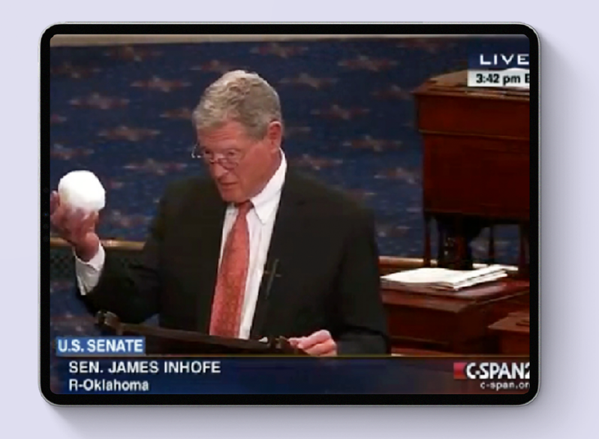
4. Sneeuwballen in de senaat
Betrouwbaarheid
Een Amerikaanse senator bracht in februari 2015 een sneeuwbal mee naar het parlement en zei: “Kijk, het sneeuwt! Dus waar is die opwarming van de aarde dan?”

Slide 17
4. Sneeuwballen in de senaat
Betrouwbaarheid
Is de redenering van de senator logisch?
Wat zegt deze actie over de betrouwbaarheid van deze persoon?
Welke gevolgen kunnen zulke uitspraken hebben?​
Is het belangrijk dat politici goed geïnformeerd zijn over wetenschap? Waarom?
Hoe herken je of iemand bewust misleidt of onvoldoende geïnformeerd is?
Heeft de senator iets fout gedaan?

Slide 18
Betrouwbaarheid
Grote vragen
Moet een publiek figuur juiste informatie verspreiden?

Slide 19
Betrouwbaarheid
Grote vragen
Mogen publieke figuren zeggen wat ze denken?

Slide 20
Betrouwbaarheid
Grote vragen
Moet je veel weten over een standpunt dat je verdedigt?

Slide 21
Betrouwbaarheid
Grote vragen
Moeten politici ook wetenschappelijk zijn?

Slide 22
Betrouwbaarheid
Grote vragen
Is kennis macht?

Slide 23
5. Wie vertrouw jij (niet)?
Betrouwbaarheid
1. Een gediplomeerd ingenieur die werkt bij een oliebedrijf en zegt dat de impact van klimaatopwarming overdreven wordt.
2. Een populaire influencer met miljoenen volgers, die zegt dat klimaatopwarming een ‘natuurlijke cyclus’ is en geen probleem vormt.
3. Een politicus die zegt dat die niet gelooft in klimaatopwarming, omdat het slecht is voor de economie.
4. Een VN-rapport samengesteld door honderden internationale wetenschappers over klimaatverandering en de dreiging voor mens en dier.
5. Een journalist van een bekend dagblad, die schrijft over de samenhang tussen klimaat en energie, maar geen wetenschappelijke opleiding heeft.
Niet betrouwbaar
Betrouwbaar

Slide 24
Betrouwbaarheid
Grote vragen
Moet je wetenschappers geloven, ook als je hun onderzoek zelf niet begrijpt?

Slide 25
Betrouwbaarheid
Grote vragen
Is iemand die meer weet betrouwbaarder?

Slide 26
Betrouwbaarheid
Grote vragen
Kan je betrouwbare mensen herkennen?

Slide 27
Betrouwbaarheid
Grote vragen
Bepalen wetenschappers de waarheid?

Slide 28
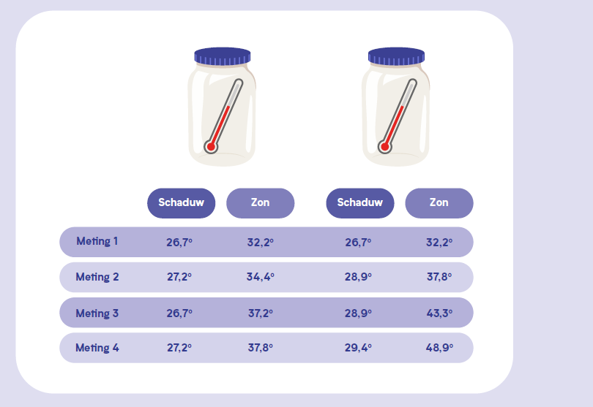
Logica & argumentatie
6. Bokalen en data

Slide 29
Logica & argumentatie
Grote vragen
Kan je cijfers op verschillende manieren lezen?

Slide 30
Logica & argumentatie
Grote vragen
Kan je cijfers altijd vertrouwen?

Slide 31
Logica & argumentatie
Grote vragen
Kunnen dezelfde gegevens tot verschillende conclusies leiden?

Slide 32
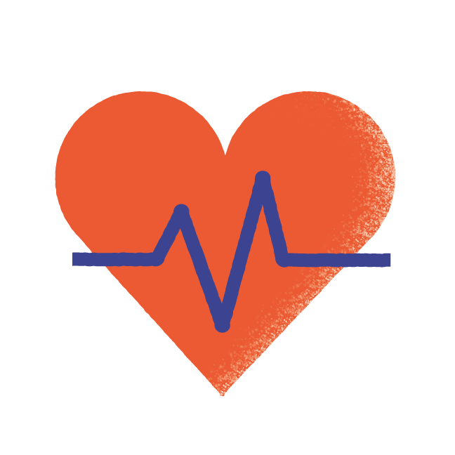
Deel 2
Gezondheid
https://eetexpert.be/gezonde-leefstijl-alles

Slide 33
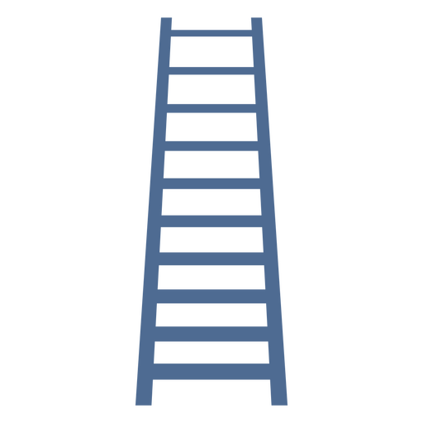
7. Argumentatieladder
Logica & argumentatie
Sterk argument
1. Iedereen op TikTok sport ‘s ochtends, dus het moet wel goed zijn.
2. Sinds ik ’s ochtends train, ben ik beter in wiskunde.
3. Een ochtend-workout is gezond. Je bent immers de dag gezond begonnen door te sporten.
4. Ofwel doe je een ochtend work-out, ofwel blijf je de hele dag moe.
Zwak argument

Slide 34
Logica & argumentatie
Grote vragen
Wat maakt een argument sterk?

Slide 35
Logica & argumentatie
Grote vragen
Kunnen slechte argumenten goede gevolgen hebben?

Slide 36
Logica & argumentatie
Grote vragen
Kunnen goede argumenten slechte gevolgen hebben?

Slide 37
Logica & argumentatie
Grote vragen
Wie bepaalt wat gezond is?

Slide 38
8. Is dit betrouwbaar?
Betrouwbaarheid
1. In advertenties op Instagram en TikTok promoten influencers proteïneshakes om spiermassa te kweken. Deze proteïnedranken helpen je spieren te herstellen en dragen bij aan de opbouw van spierweefsel.
2. Grote internationale studies van de Verenigde Naties tonen aan dat overmatige suikerconsumptie het risico op obesitas en diabetes verhoogt. Dit wordt ondersteund door langdurig onderzoek met duizenden deelnemers wereldwijd.
3. Lisa kreeg buikpijn na het eten van een misvormde wortel en besloot dat lelijke groenten ongezond zijn. Ze verwees naar een blogartikel met de alarmerende titel ‘misvormde groenten vernietigen je darmen!’. Hierin werd geen toelichting gegeven over het onderzoek.
4. De Vlaamse overheid benadrukt dat zowel reguliere groenten als biologische groenten veilig zijn en niet te veel pesticiden bevatten, sommige mensen kiezen om persoonlijke redenen voor biologisch.
Niet betrouwbaar
Betrouwbaar

Slide 39
Grote vragen
Betrouwbaarheid
Hoe kan je weten of informatie betrouwbaar is?

Slide 40
Grote vragen
Betrouwbaarheid
Bepaalt iemand wat gezond is? Zo ja, wie?

Slide 41
Grote vragen
Betrouwbaarheid
Is een mooi lichaam een realistisch lichaam?

Slide 42
9. Wat is gezond?
Waarheid & waarde
Wat we gezond noemen, verschilt van land tot land.​
Niet eens
Eens

Slide 43
9. Wat is gezond?
Waarheid & waarde
Westerse wetenschap mag niet voor iedereen bepalen wat gezond is.
Niet eens
Eens

Slide 44
9. Wat is gezond?
Waarheid & waarde
Evenwicht tussen lichaam, geest en natuur is even belangrijk als medische inzichten.
Niet eens
Eens

Slide 45
9. Wat is gezond?
Waarheid & waarde
Een gezond lichaam is altijd mooier dan een ongezond lichaam.
Niet eens
Eens

Slide 46
9. Wat is gezond?
Waarheid & waarde
Schoonheid is cultuurgebonden en gaat over iets anders dan gezondheid.
Niet eens
Eens

Slide 47
Waarheid & waarde
Grote vragen
Is iets pas waar als het bewezen is met experimenten?

Slide 48
Waarheid & waarde
Grote vragen
Kan waarheid afhangen van cultuur?

Slide 49
Waarheid & waarde
Grote vragen
Moet waarheid altijd nuttig zijn?

Slide 50
Waarheid & waarde
Grote vragen
Kan iets waar zijn, maar niet waardevol?

Slide 51
Waarheid & waarde
Grote vragen
Kan iets betekenisvol zijn als het feitelijk niet klopt?

Slide 52
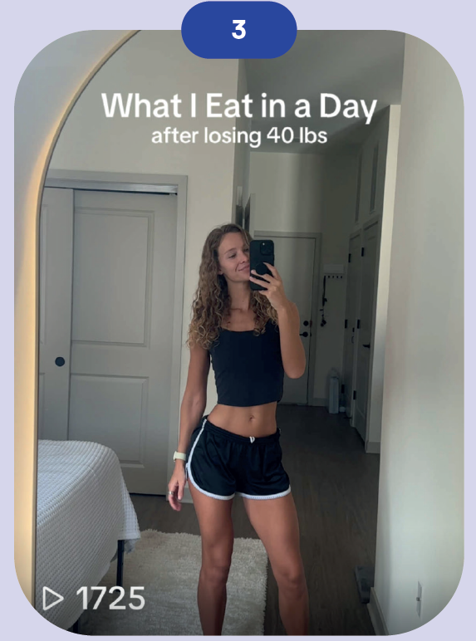
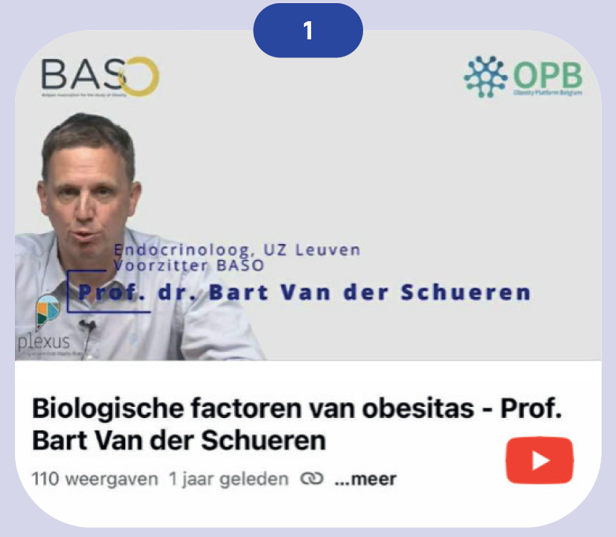
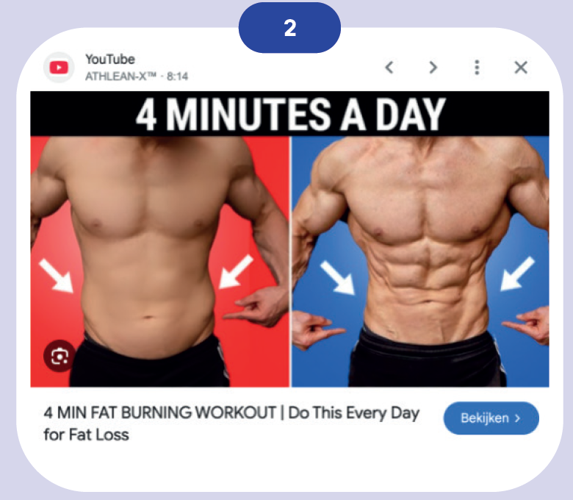
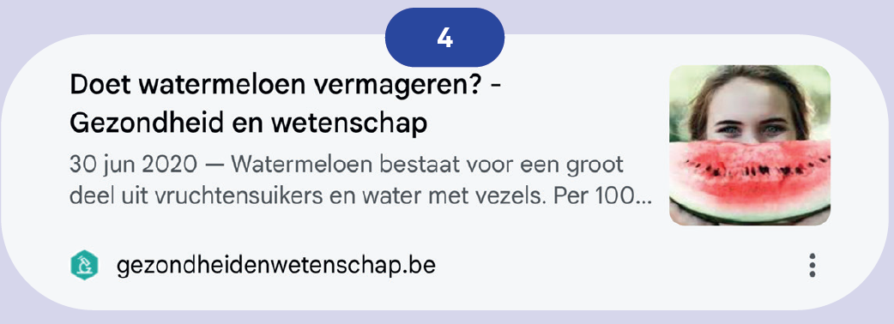
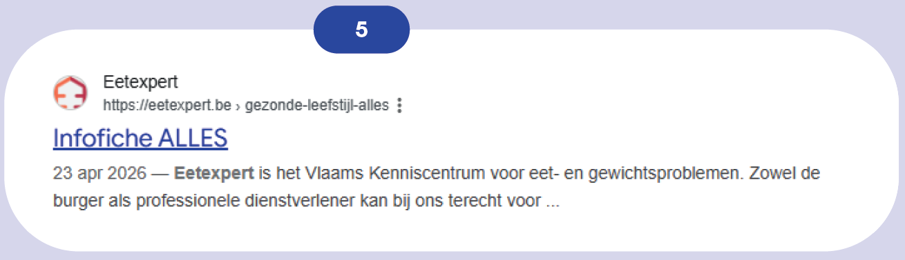
10. Kan je elke bron vertrouwen?
Betrouwbaarheid

Slide 53
Grote vragen
Betrouwbaarheid
Hoe kan je weten wat echt is?

Slide 54
Grote vragen
Betrouwbaarheid
Is een sensationele boodschap een onbetrouwbare boodschap?

Slide 55
Grote vragen
Betrouwbaarheid
Weten experts beter wat goed is?

Slide 56
Grote vragen
Betrouwbaarheid
Bepaalt de vorm de inhoud?

Slide 57
Grote vragen
Betrouwbaarheid
Hoe kan je weten wat betrouwbaar is?

Slide 58
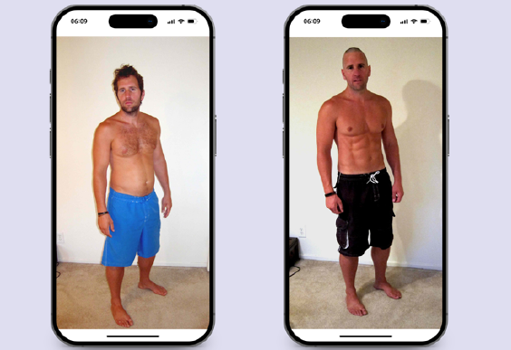
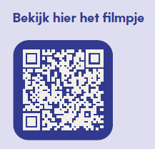
11. Voor en na
Echt & nep
Notes:
https://www.goodmorningamerica.com/video/19768949

Slide 59
Grote vragen
Echt & nep
Kan een foto liegen?

Slide 60
Grote vragen
Echt & nep
Wanneer kan je een foto vertrouwen?

Slide 61
Grote vragen
Echt & nep
Is er een objectieve manier om iets te fotograferen?

Slide 62
Grote vragen
Echt & nep
Welke foto toont wie je echt bent?

Slide 63
Grote vragen
Echt & nep
Kan een foto nep zijn zonder dat die bewerkt is?

Slide 64
Grote vragen
Echt & nep
Moeten sociale media de realiteit weerspiegelen?

Slide 65
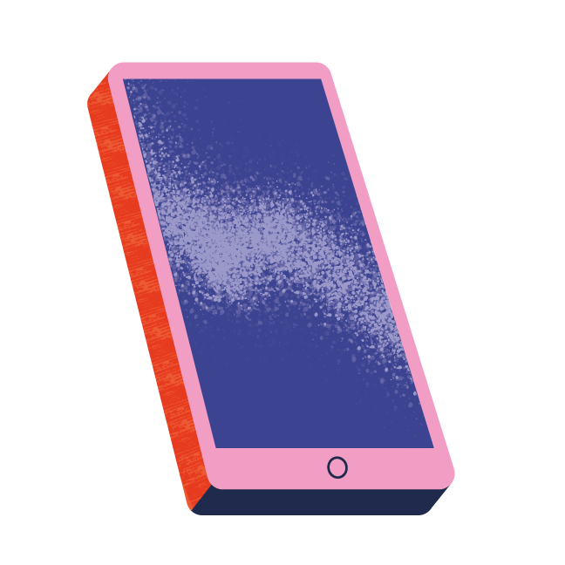
Deel 3
Technologie

Slide 66
12. Vertrouwen en technologie
Betrouwbaarheid
De gebruiker is verantwoordelijk voor de fouten die AI maakt.
Niet eens
Eens

Slide 67
12. Vertrouwen en technologie
Betrouwbaarheid
Je kan AI vertrouwen als je weet wie het AI-model heeft gemaakt.
Niet eens
Eens

Slide 68
12. Vertrouwen en technologie
Betrouwbaarheid
Technologie creëert een vals gevoel van betrouwbaarheid.
Niet eens
Eens

Slide 69
12. Vertrouwen en technologie
Betrouwbaarheid
We vertrouwen technologie meer dan mensen.
Niet eens
Eens

Slide 70
12. Vertrouwen en technologie
Betrouwbaarheid
We projecteren menselijk bewustzijn op technologie.
Niet eens
Eens

Slide 71
Grote vragen
Betrouwbaarheid
Kan AI een eigen mening hebben?

Slide 72
Grote vragen
Betrouwbaarheid
Is technologie objectiever dan mensen?

Slide 73
Grote vragen
Betrouwbaarheid
Moet je alles van een AI-model begrijpen vooraleer je het gebruikt?

Slide 74
Grote vragen
Betrouwbaarheid
Kan AI jou beter begrijpen dan een medemens?

Slide 75
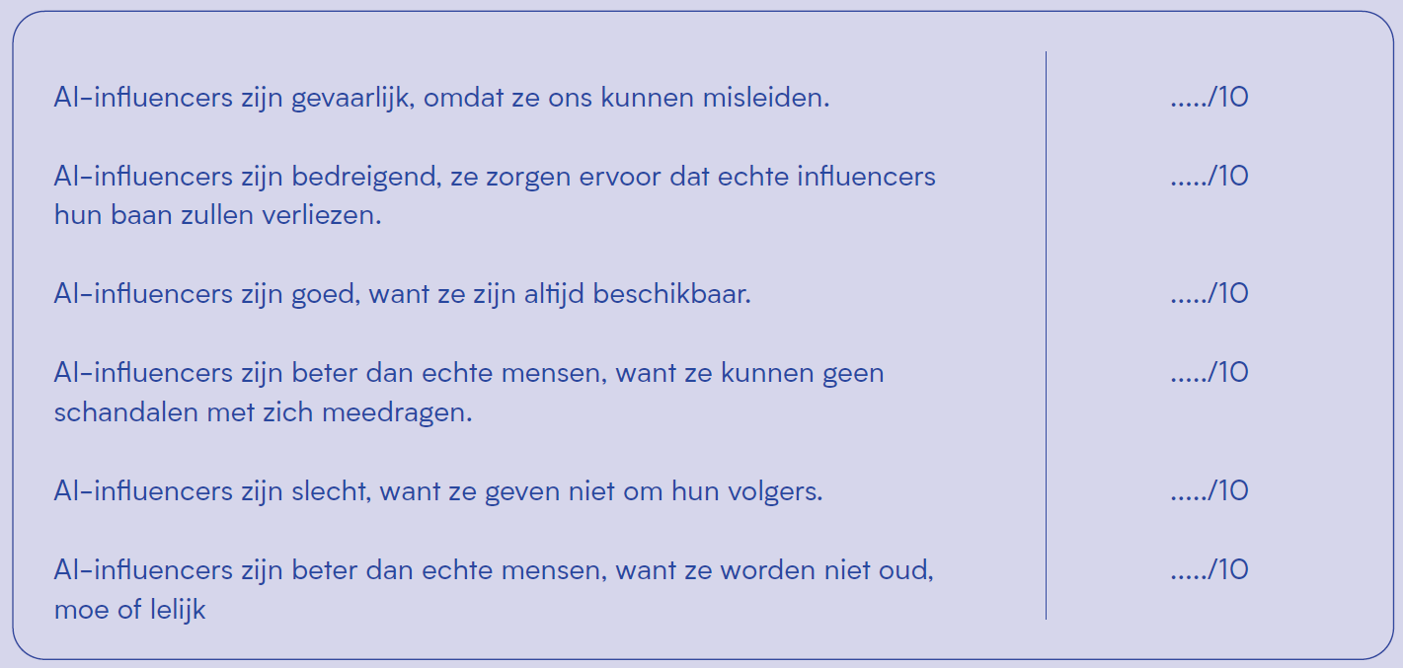
13. Pro of contra AI-influencers
Logica & argumentatie

Slide 76
Grote vragen
Logica & argumentatie
Kan een argument neutraal zijn?

Slide 77
Grote vragen
Logica & argumentatie
Is een sterk argument altijd logisch?

Slide 78
Grote vragen
Logica & argumentatie
Wat betekent het om overtuigd te zijn?

Slide 79
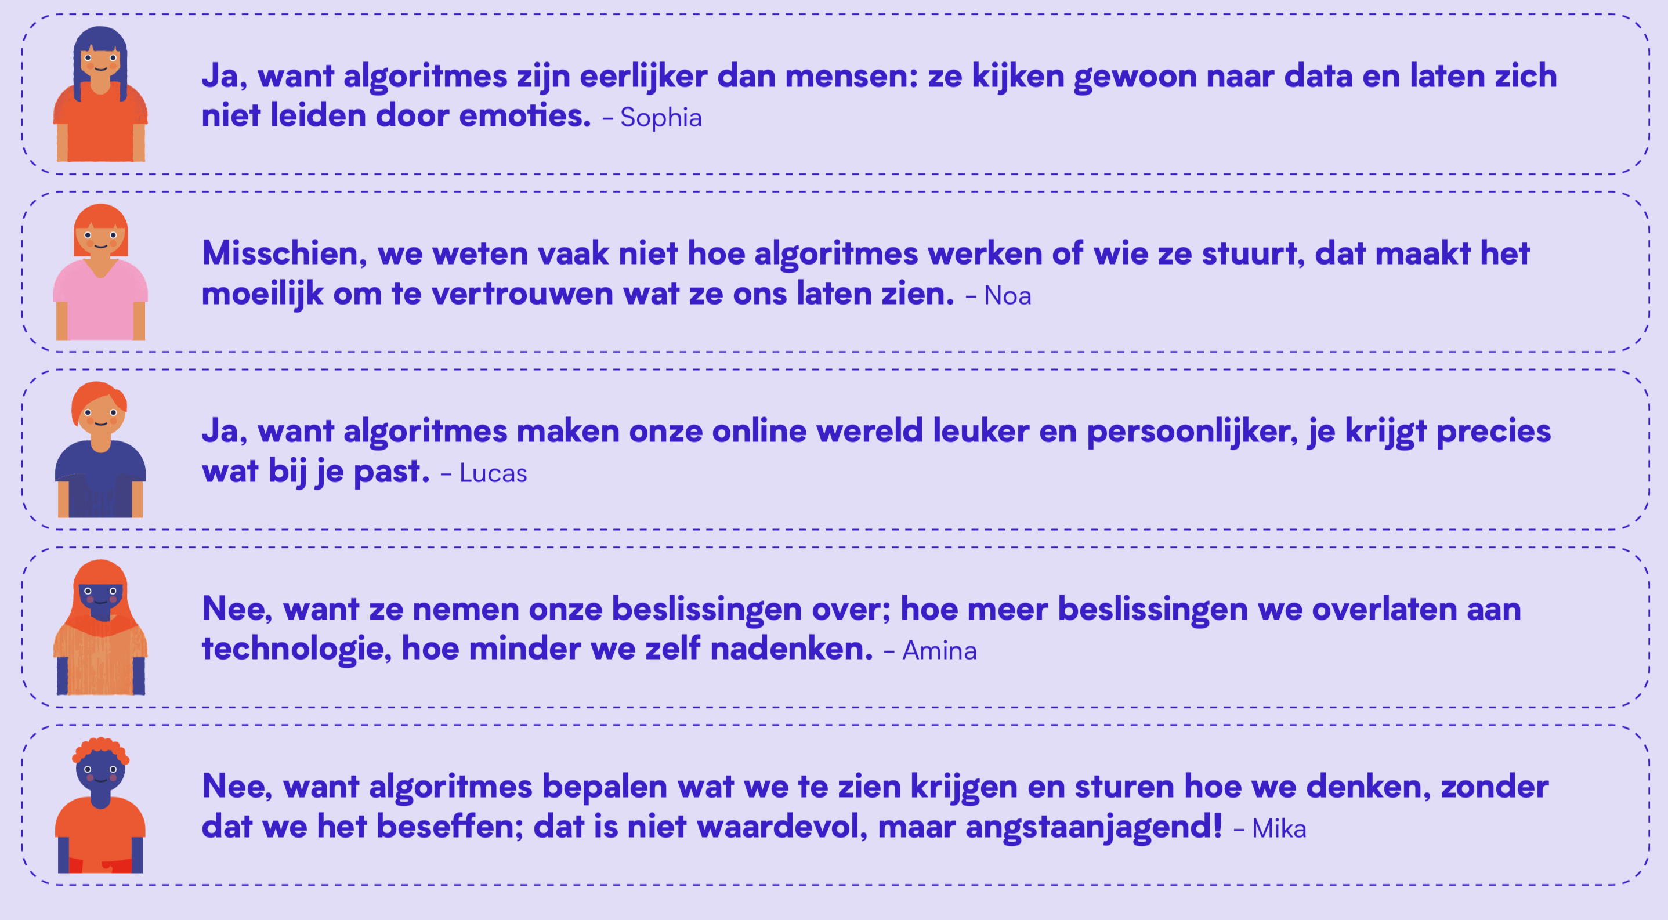
14. Zijn sociale media-algoritmes goed?
Waarheid & waarde

Slide 80
Waarheid & waarde
Grote vragen
Kan een algoritme jou beter kennen dan jijzelf?

Slide 81
Waarheid & waarde
Grote vragen
Kunnen algoritmes de waarheid kennen?

Slide 82
Waarheid & waarde
Grote vragen
Is iets waar omdat het vaak voorkomt in data?

Slide 83
Waarheid & waarde
Grote vragen
Wat betekent waarheid in een wereld waarin informatie gepersonaliseerd wordt?

Slide 84
Waarheid & waarde
Grote vragen
Is waarheid voor iedereen anders?

Slide 85
Waarheid & waarde
Grote vragen
Kan waarheid veranderen?

Slide 86
15. Mag je deze conclusie trekken?
Logica & argumentatie
2. De school test een camerasysteem uit dat leerlingen automatisch herkent bij het binnenkomen. Sinds de invoering is er minder spijbelgedrag.
Conclusie: gezichtsherkenning maakt leerlingen verantwoordelijker.
3. Yoko verwijdert TikTok en voelt zich rustiger. Haar vriendin doet hetzelfde en zegt dat ze beter slaapt.
Conclusie: als je stopt met sociale media, zal je je beter voelen.
1. Een chirurg voert één operatie uit met behulp van een robot. De patiënt geneest snel en zonder complicaties.
Conclusie: robots opereren beter dan mensen.

Slide 87
Logica & argumentatie
Grote vragen
Als iedereen hetzelfde denkt, is het dan waar?

Slide 88
Logica & argumentatie
Grote vragen
Komt onze kennis altijd van ervaring?

Slide 89
Logica & argumentatie
Grote vragen
Komt onze kennis over de toekomst altijd van het verleden?

Slide 90
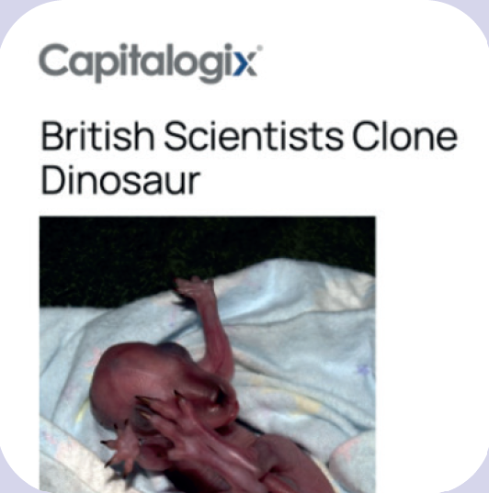
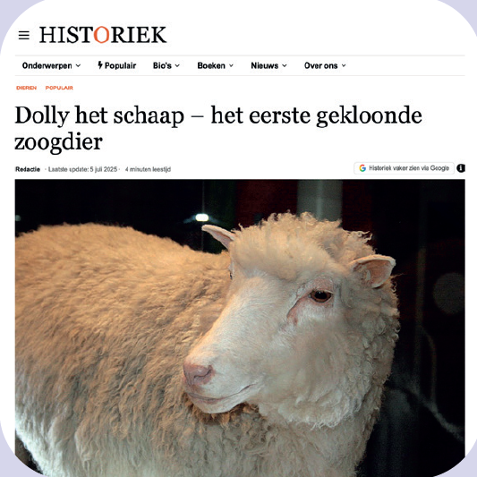
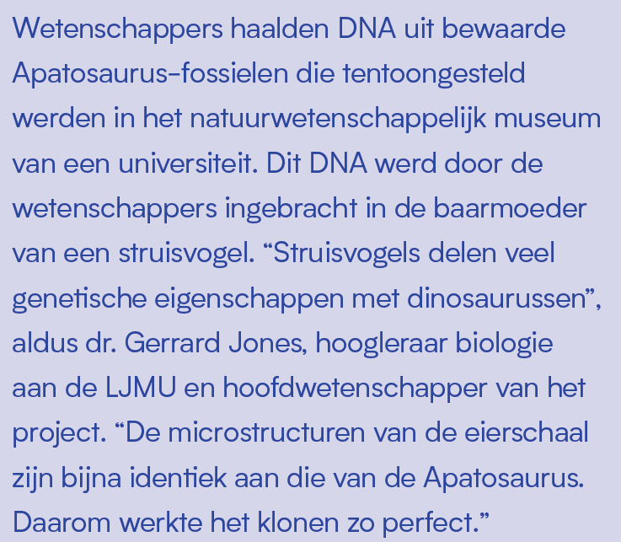
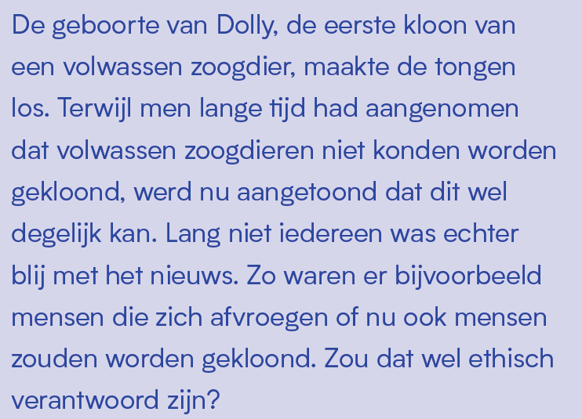
16. Artikels klonen
Echt & nep

Slide 91
Grote vragen
Echt & nep
Wat maakt een artikel betrouwbaar?

Slide 92
Grote vragen
Echt & nep
Kan je buikgevoel vertellen wat waar is?

Slide 93
Grote vragen
Echt & nep
Wat is het verschil tussen weten en geloven?

Slide 94
Grote vragen
Echt & nep
Kan een wetenschappelijk feit ongeloofwaardig zijn?

Slide 95
Grote vragen
Echt & nep
Kan iets dat niet wetenschappelijk te bewijzen is ooit waar zijn?

Slide 96
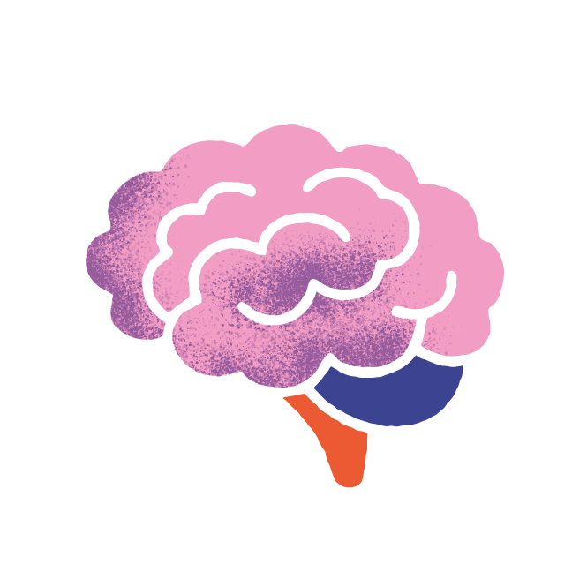
Deel 4
Wetenschap

Slide 97
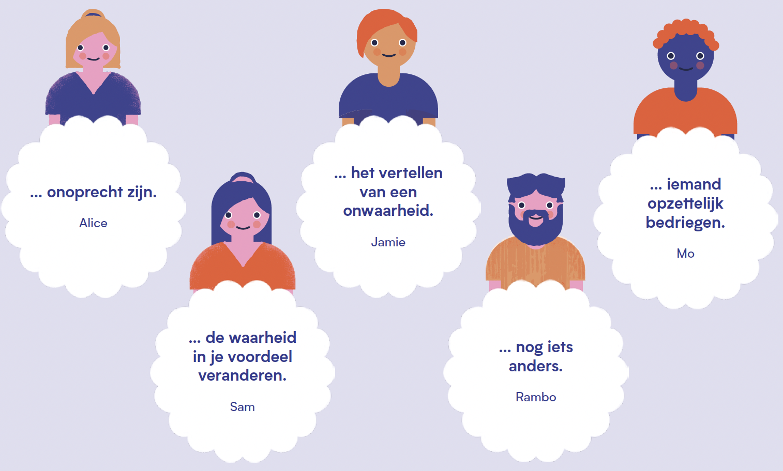
17. Liegen is …
Waarheid & waarde

Slide 98
17. Liegen is …
Waarheid & waarde
1. Een wetenschapper presenteert een wetenschappelijke theorie waarin die zelf niet gelooft, om politici tevreden te stellen.
2. Een onderzoeker publiceert een artikel met informatie die later fout blijkt te zijn omwille van een meetfout.
3. Een farmaceutisch bedrijf laat bewust testresultaten weg die tonen dat een medicijn niet werkt.
4. Een onderzoeker kiest enkel de grafieken die zijn hypothese ondersteunen en laat de rest weg.
Leugen
Geen Leugen

Slide 99
Grote vragen
Waarheid & waarde
Wat als iedereen iets gelooft dat eigenlijk niet klopt, is het dan waar?

Slide 100
Grote vragen
Waarheid & waarde
Ligt de betekenis van woorden vast?

Slide 101
Grote vragen
Waarheid & waarde
Is het beter als één woord maar één betekenis heeft?

Slide 102
Grote vragen
Waarheid & waarde
Is de waarheid in wetenschap altijd objectief?

Slide 103
18. De onzichtbare bibliotheek
Waarheid & waarde
Stel je voor dat er een oneindige bibliotheek bestaat met elk boek dat ooit geschreven is, en elk boek dat ooit geschreven zal worden. In deze bibliotheek vind je boeken met waarheden en boeken met complete leugens. Het probleem is dat je niet kunt zien welk boek op waarheid gebaseerd is en welk boek onzin bevat. De kaften zijn even fraai, de titels even overtuigend. Je hebt geen gids, alleen je eigen vermogen om te lezen, te denken en te twijfelen. ​

Slide 104
Grote vragen
Waarheid & waarde
Hoe weet je welke informatie betrouwbaar is als er tegenstrijdige bronnen zijn?

Slide 105
Grote vragen
Waarheid & waarde
Kan je ooit de volledige waarheid kennen?

Slide 106
Grote vragen
Waarheid & waarde
Is het altijd beter om de waarheid te kennen?

Slide 107
19. Wat is betrouwbaar?
Betrouwbaarheid
Je mag pas iets geloven als verschillende wetenschappers het onafhankelijk van elkaar hebben bevestigd.
Niet eens
Eens

Slide 108
19. Wat is betrouwbaar?
Betrouwbaarheid
Het is niet aan mij om te bepalen of wetenschappelijke informatie betrouwbaar is of niet.
Niet eens
Eens

Slide 109
19. Wat is betrouwbaar?
Betrouwbaarheid
Media moeten wetenschappelijke informatie eenvoudig maken, zelfs als dat nuance kost.
Niet eens
Eens

Slide 110
19. Wat is betrouwbaar?
Betrouwbaarheid
Een oprechte wetenschapper is een betrouwbare wetenschapper.
Niet eens
Eens

Slide 111
19. Wat is betrouwbaar?
Betrouwbaarheid
Een Nobelprijswinnaar fysica kunnen we altijd vertrouwen.
Niet eens
Eens

Slide 112
19. Wat is betrouwbaar?
Betrouwbaarheid
Wat je zelf hebt gezien, is zeker te vertrouwen.
Niet eens
Eens

Slide 113
19. Wat is betrouwbaar?
Betrouwbaarheid
Als veel mensen het eens zijn over iets, moet dat wel waar zijn.
Niet eens
Eens

Slide 114
Grote vragen
Betrouwbaarheid
Is betrouwbaarheid hetzelfde als waarheid?

Slide 115
Grote vragen
Betrouwbaarheid
Wat maakt iemand betrouwbaar?

Slide 116
Grote vragen
Betrouwbaarheid
Kan iemand tegelijk betrouwbaar en onoprecht zijn?

Slide 117
Grote vragen
Betrouwbaarheid
Kan iemand tegelijk oprecht en onbetrouwbaar zijn?

Slide 118
20. Kritisch zijn
Logica & argumentatie
1. Abel zegt dat de zon morgen zeker zal verschijnen aan de horizon, omdat hij al heel zijn leven niet anders heeft geweten.
2. Barry zegt dat kernenergie de beste oplossing is om het klimaatprobleem op te lossen, omdat de productie van kernenergie geen CO₂ uitstoot.
3. Catherina zegt dat het geen probleem is om vlees te eten, omdat de dieren zelf toch al dood zijn.
4. Dounia zegt dat je wetenschappers niet per se moet geloven, omdat ze ook maar een mening verkondigen.
5. Ennio (een robot) zegt dat mensen niet kritisch zijn, omdat ze emoties hebben.
Niet kritisch
Kritisch

Slide 119
Grote vragen
Logica & argumentatie
Kan je te kritisch zijn?

Slide 120
Grote vragen
Logica & argumentatie
Zijn er verschillende vormen van kritisch zijn?

Slide 121
Grote vragen
Logica & argumentatie
Is het altijd beter om kritisch te zijn?

Slide 122
Grote vragen
Logica & argumentatie
Kan je tegelijkertijd bijgelovig en kritisch zijn?

Slide 123
Grote vragen
Logica & argumentatie
Weten wetenschappers beter wat juist is?

Slide 124
Grote vragen
Logica & argumentatie
Kan je leren om kritisch te zijn?

Slide 125
Grote vragen
Logica & argumentatie
Ben je een kritische denker als je veel weet?

Slide 126
21. Is dit kritisch?
Echt & nep
1. Ontdekking! Honden zijn verstandiger dan katten.
2. Aliens bestaan! We hebben een steen gevonden van 100 miljoen jaar oud waarop het restant van een nagel van een teen van een buitenaards wezen te zien is.
3. Onderzoek toont aan dat chocolade eten je IQ met 20 punten verhoogt.
4. Een team wetenschappers beweert dat tijdreizen binnenkort mogelijk wordt met een nieuwe technologie.
5. Er is bewijs gevonden dat dinosaurussen nog steeds bestaan, in een verborgen vallei in Afrika.

Slide 127
Grote vragen
Echt & nep
Wat is een feit?

Slide 128
Grote vragen
Echt & nep
Kan een feit plaats- of contextgebonden zijn?

Slide 129
Grote vragen
Echt & nep
Heeft een feit ook een bewijs nodig?

Slide 130
Grote vragen
Echt & nep
Als veel mensen iets geloven, maakt dat het dan waar?

Slide 131
Grote vragen
Echt & nep
Kan iets waar aanvoelen zonder dat het bewezen is?

Slide 132

Echt & nep
22. Maak je eigen nepnieuws

Slide 133
Grote vragen
Echt & nep
Kan je weten of iets nep is?

Slide 134
Grote vragen
Echt & nep
Mag iemand bewust een foute boodschap verspreiden?

Slide 135
Grote vragen
Echt & nep
Mag je iemand misleiden voor een goed doel?

Slide 136
Grote vragen
Echt & nep
Hebben mensen het recht om zelf te kiezen wat ze geloven?

Slide 137
Grote vragen
Echt & nep
Is waarheid belangrijk?

